Slide 1

Môn: Tự nhiên và xã hội

Slide 2
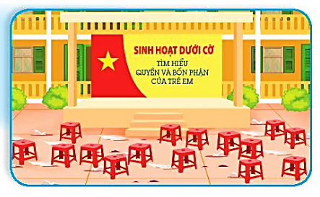
Em có nhận xét gì khi nhìn thấy khung cảnh sân trường sau buổi sinh hoạt dưới cờ như hình bên?

Slide 3
Tự nhiên và xã hội
Bài 9: Giữ vệ sinh trường học (Tiết 1)

Slide 4


Slide 5
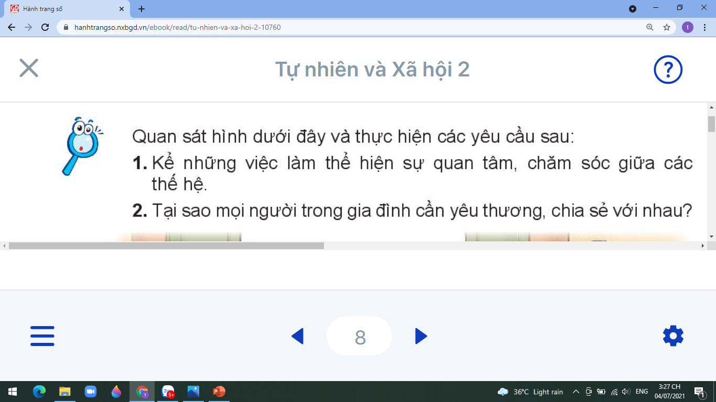
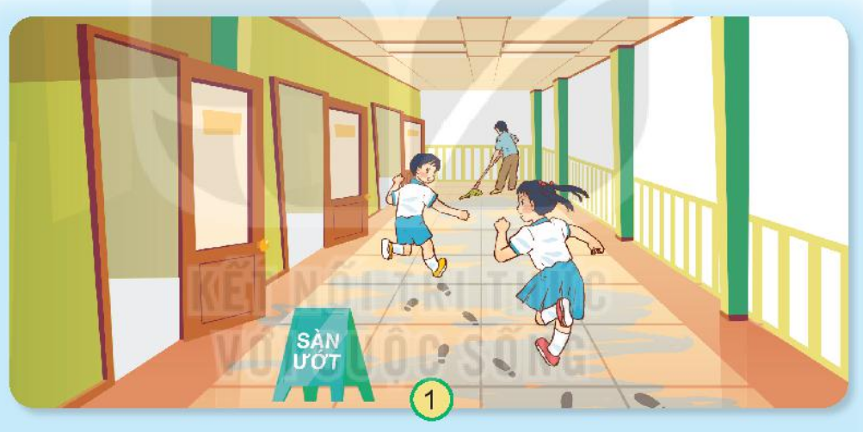
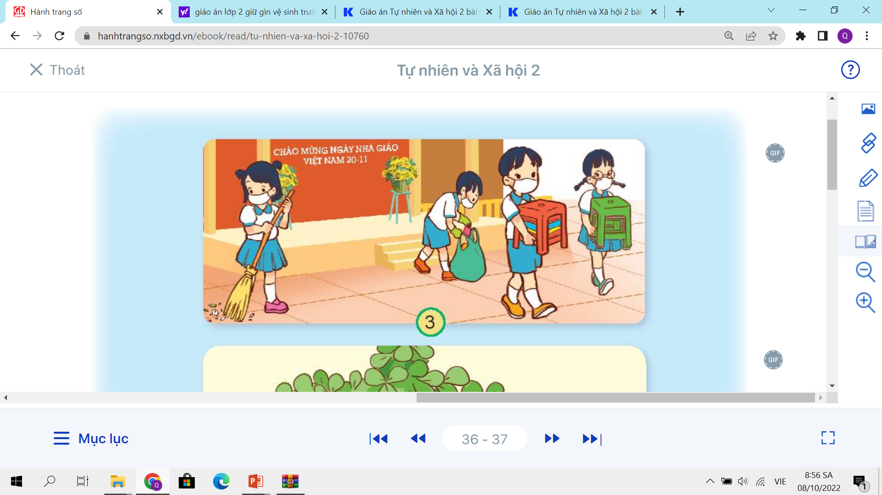
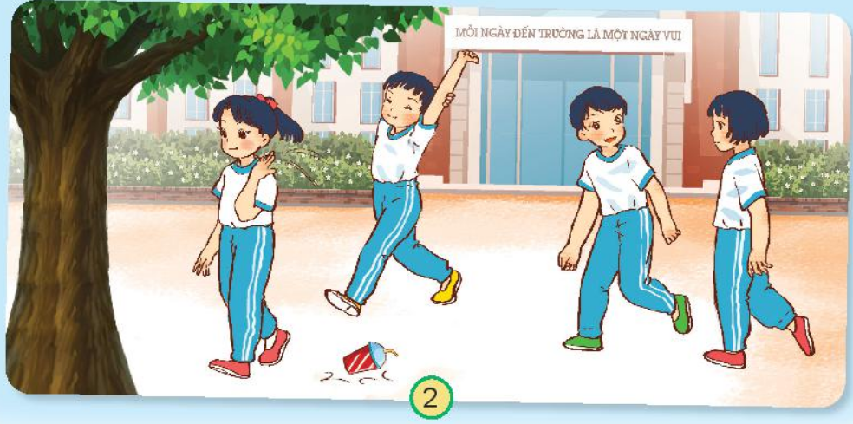
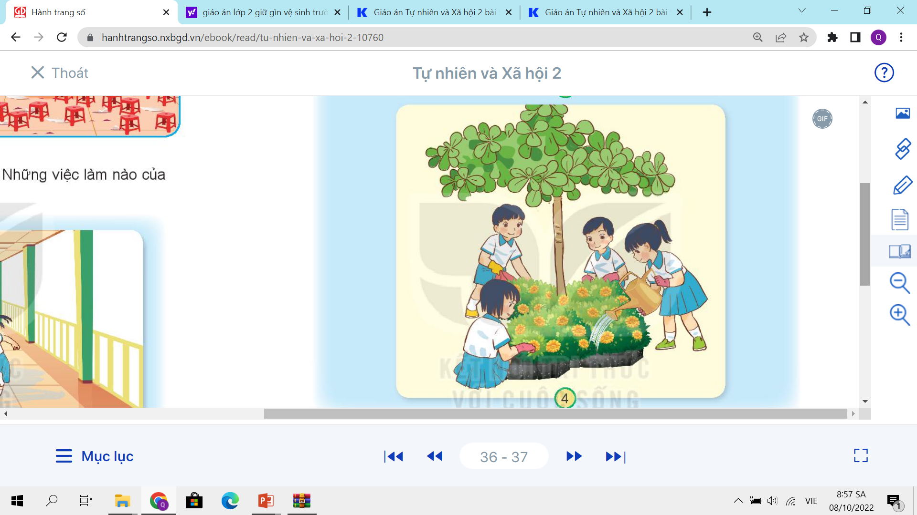
Cho biết các bạn trong hình đang làm gì. Những việc làm nào của các bạn mà em không đồng tình? Vì sao?

Slide 6
Hình 1

Slide 7
Hình 2

Slide 8
Hình 3

Slide 9
Hình 4

Slide 10
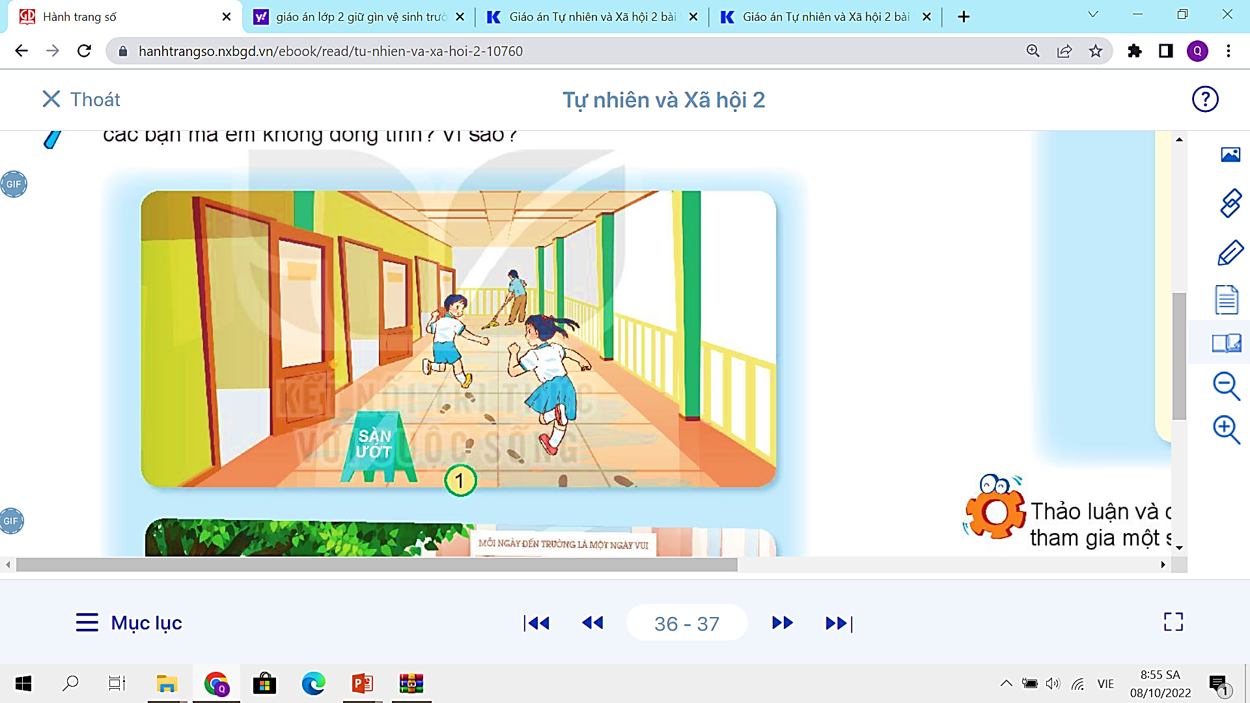
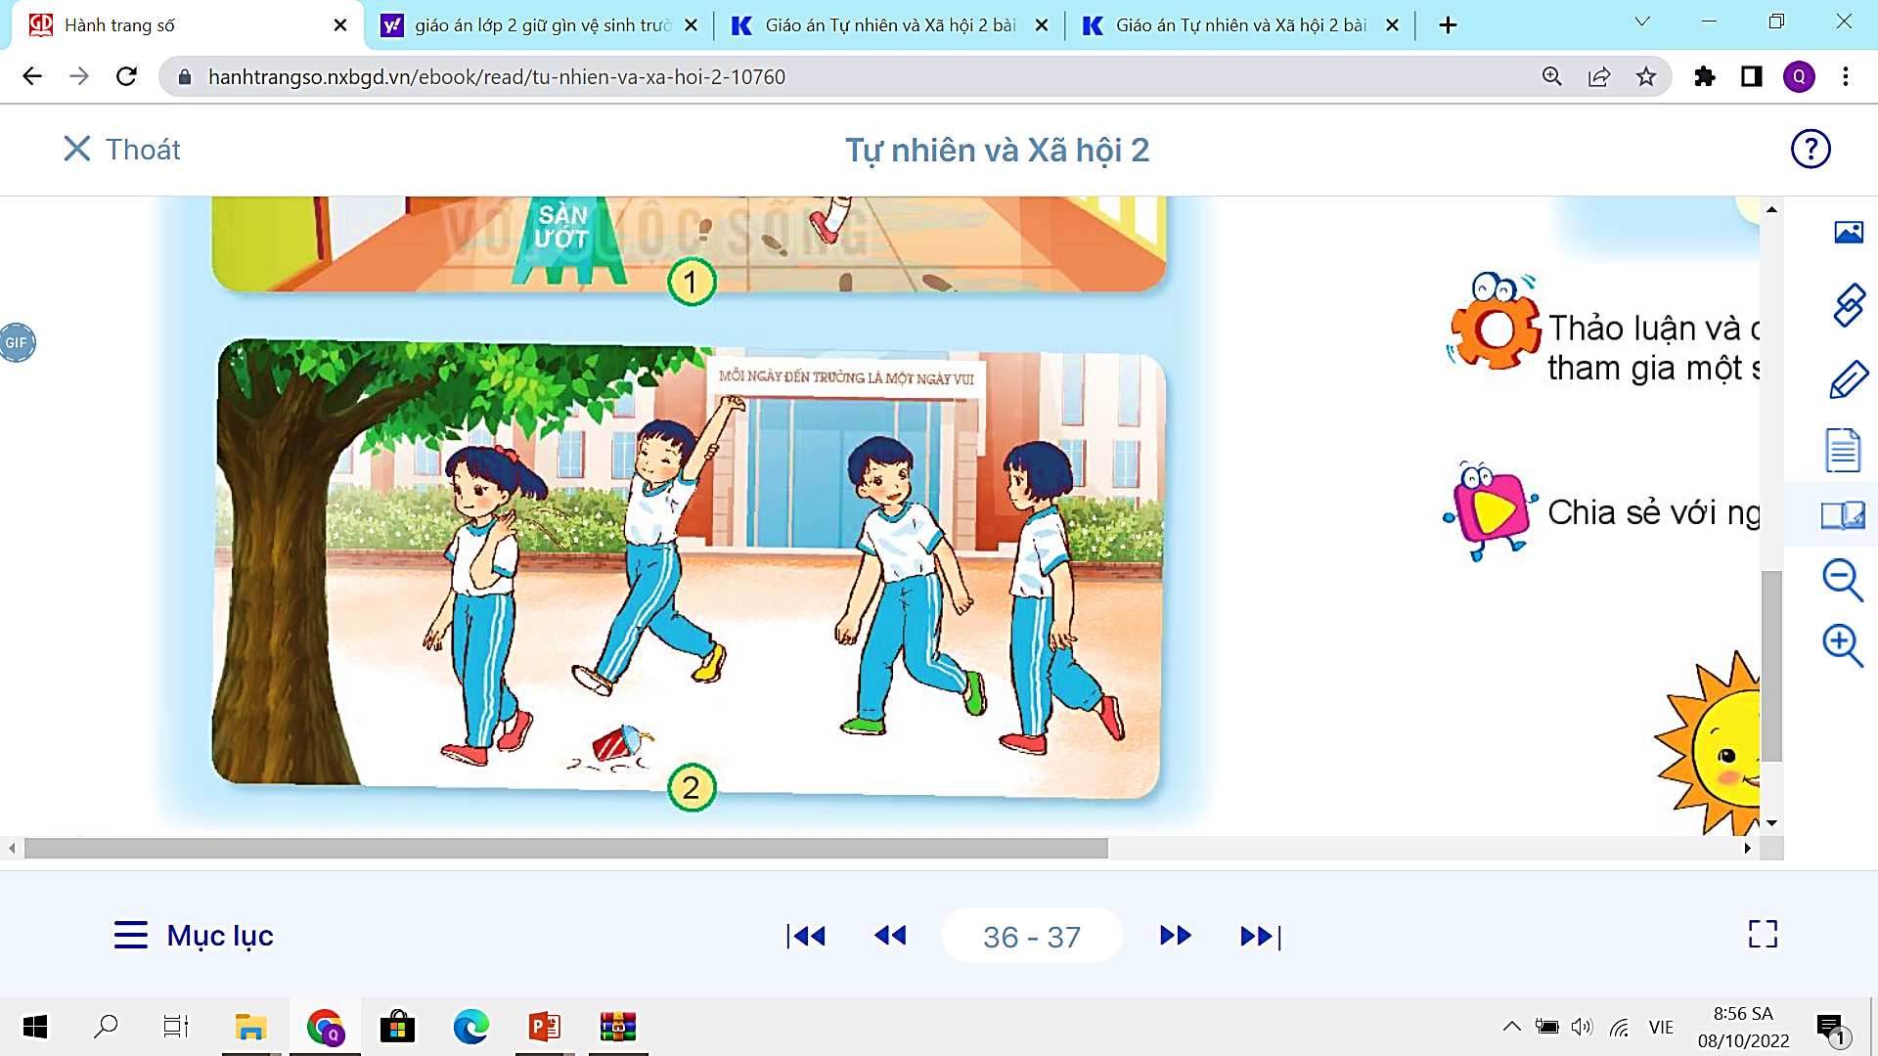

Em không đồng tình với hành động nào? Vì sao?

Slide 11



Slide 12

Trường học là nơi các em được tham gia hoạt động học tập và vui chơi. Vì vậy, thực hiện được việc giữ gìn trường học, lớp học sạch đẹp chính là thể hiện tình yêu đối với trường lớp của mình.

Slide 13
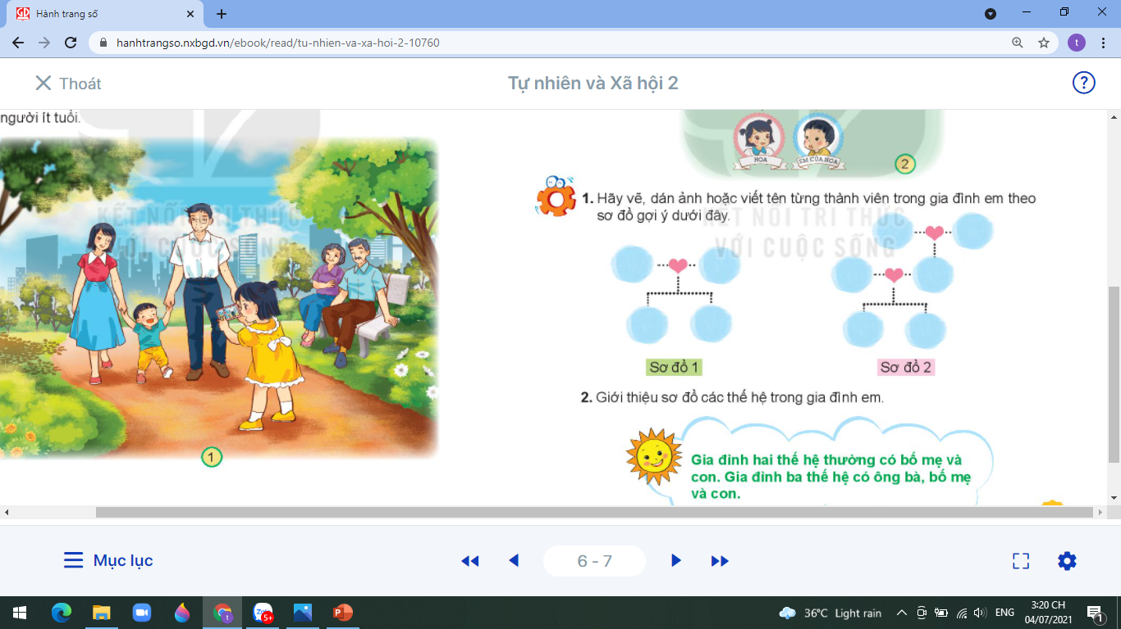
Thực hành

Slide 14
Em hãy thảo luận cùng bạn để chỉ ra những việc nên làm, không nên làm để giữ vệ sinh khi tham gia một số hoạt động ở trường.

Slide 16

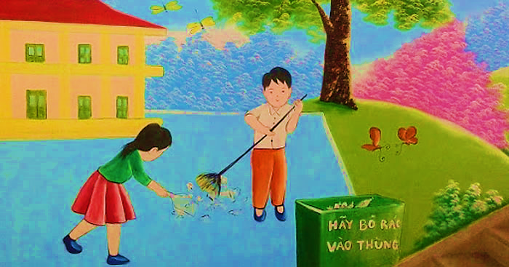

Slide 17
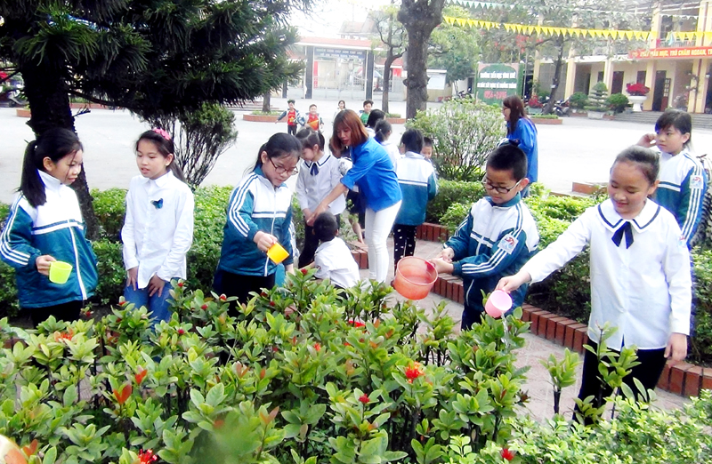

Slide 18
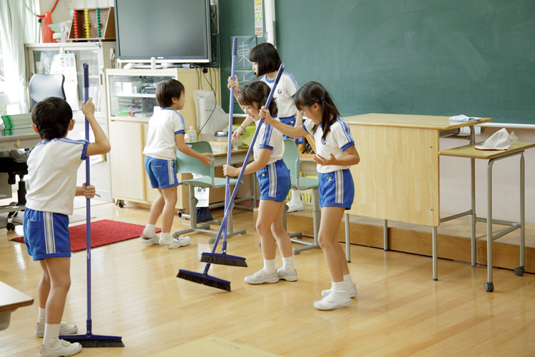

Slide 19
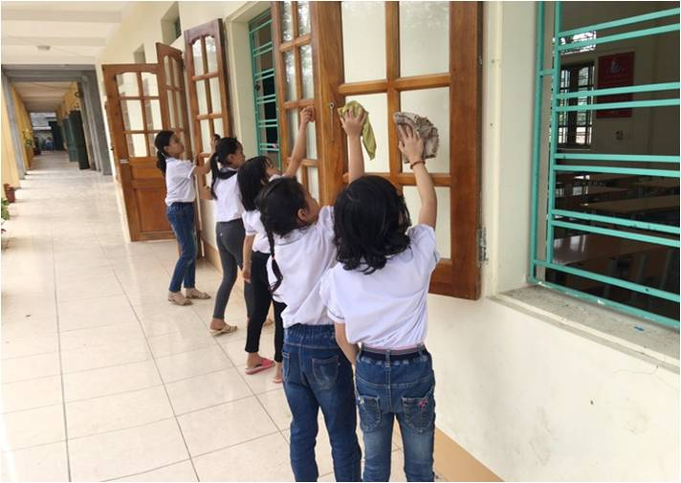

Slide 20
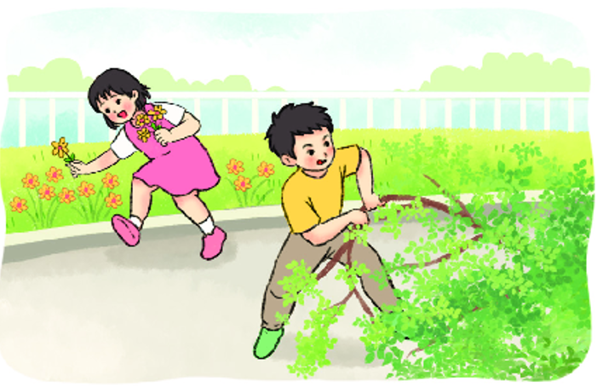


Slide 21
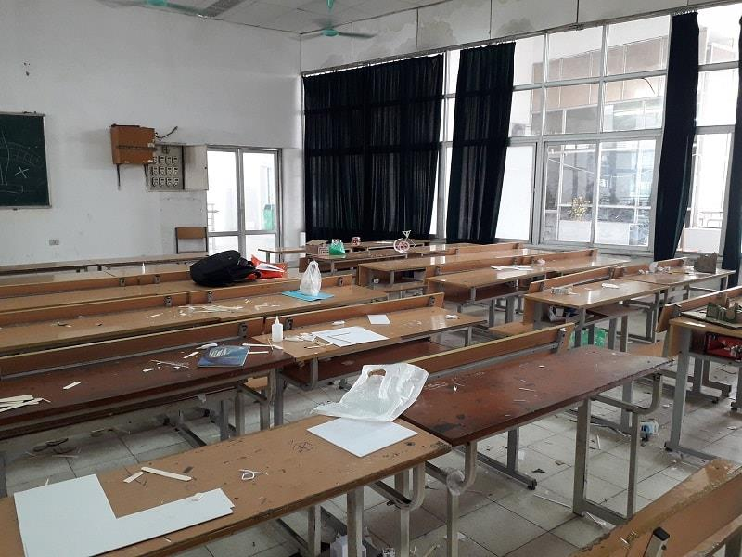

Slide 22
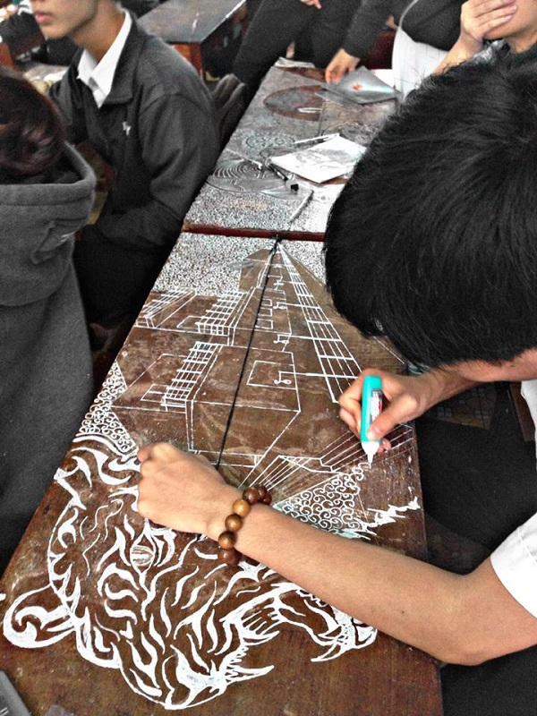

Slide 23
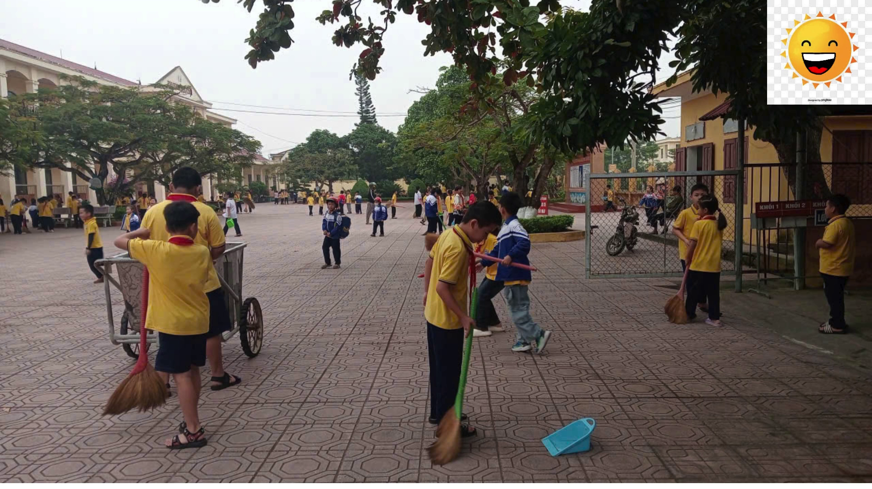

Slide 24


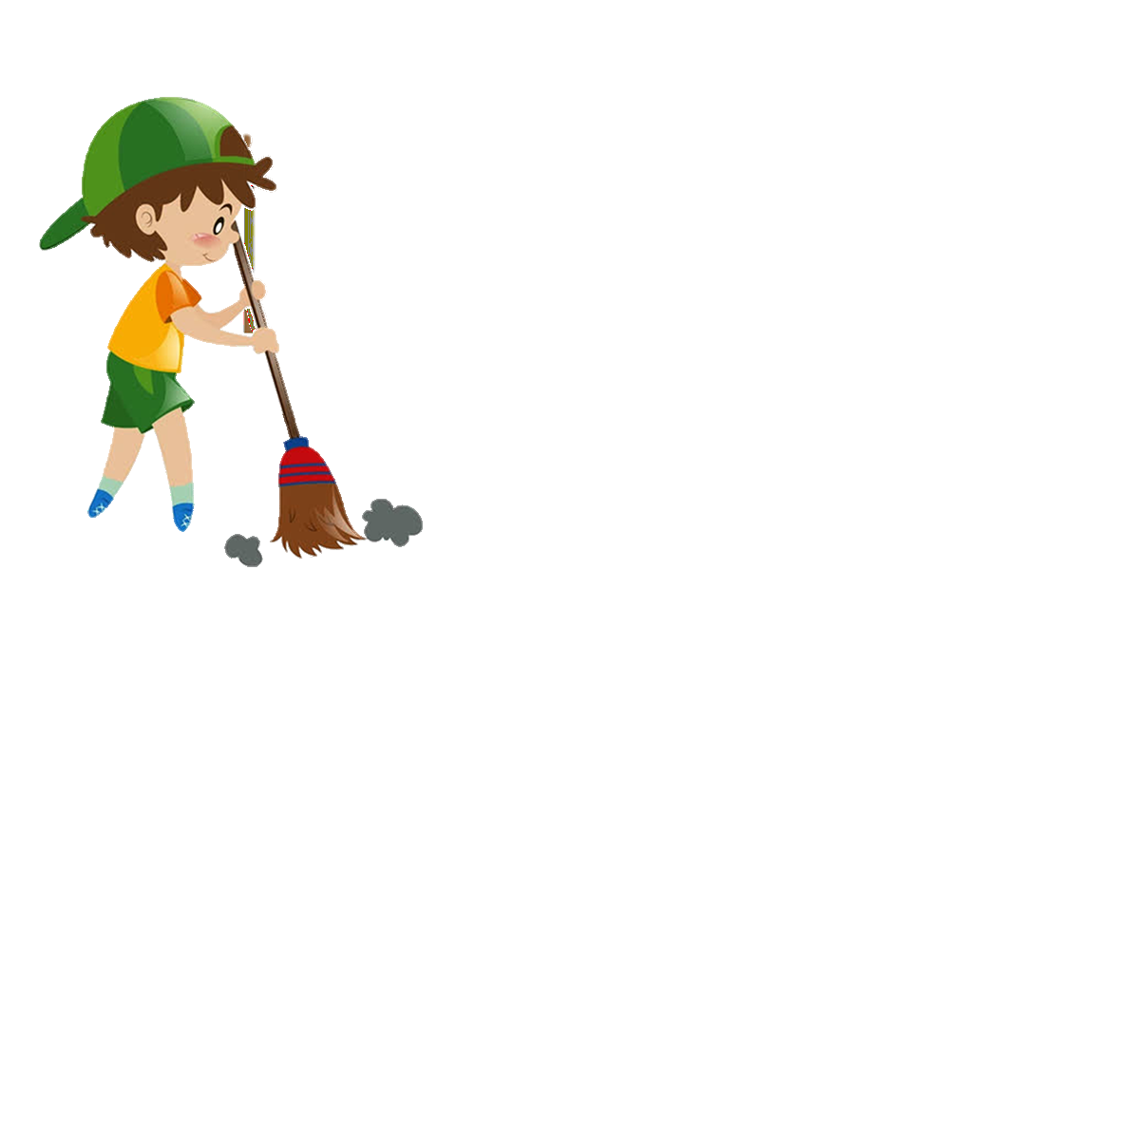
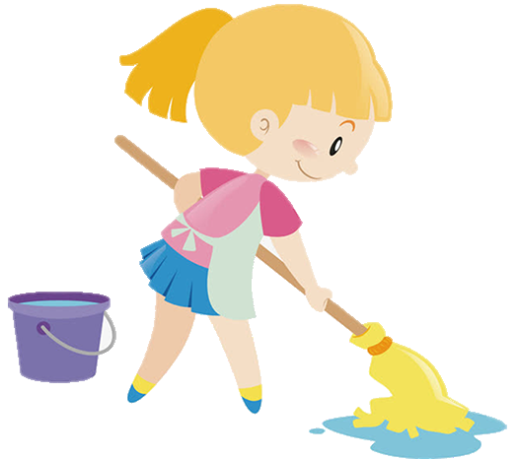
Dặn dò

Slide 25
CHÀO
TẠM BIỆT

